Slide 1
Отчет по производственной практике на ПАО «Радиозавод» в городе Кыштыме
ФЕДЕРАЛЬНОЕ ГОСУДАРСТВЕННОЕ ОБРАЗОВАТЕЛЬНОЕ БЮДЖЕТНОЕ УЧРЕЖДЕНИЕ ВЫСШЕГО ОБРАЗОВАНИЯ
«ФИНАНСОВЫЙ УНИВЕРСИТЕТ
ПРИ ПРАВИТЕЛЬСТВЕ РОССИЙСКОЙ ФЕДЕРАЦИИ»
ЧЕЛЯБИНСКИЙ ФИЛИАЛ
Кафедра «Математика и информатика»
Исполнитель: студент группы 521 Темников Андрей Владимирович
Научный руководитель: д.т.н., доцент, профессор кафедры математики и информатики Переверзев Павел Петрович
Руководитель практики от предприятия: начальник ОИАС
Чуфаров Игорь Георгиевич

Slide 2
Описание практики
Цель исследования: повышение эффективности работы системы управления жизненным циклом продукции
Объект исследования:
ПАО «Радиозавод»
Предмет исследования: разработка и совершенствование информационного обеспечения для системы управления жизненным циклом продукции

Slide 3
Информационное обеспечение
Источник данных
Информационное обеспечение
Информационная система
Информационное обеспечение
Потребитель
Ввод данных в систему
Предоставление данных пользователю

Slide 4
Описание ПАО «Радиозавод»
Экономические показатели
за 2014 и 2015 года в млн. руб.

Slide 5
PTC Windchill
PTC Windchill представляет собой современный инструмент для совместной работы пользователей на основе веб-технологий, и создана специально для обеспечения эффективной разработки и управления информацией об изделии. Система реализует следующие функции:
Механизм организации совместного использования данных;
Хранение данных в защищенном хранилище и разграничение прав доступа;
Управление информацией;
Управление изменениями;
Возможность хранения всей истории проектирования и многое другое.

Slide 6
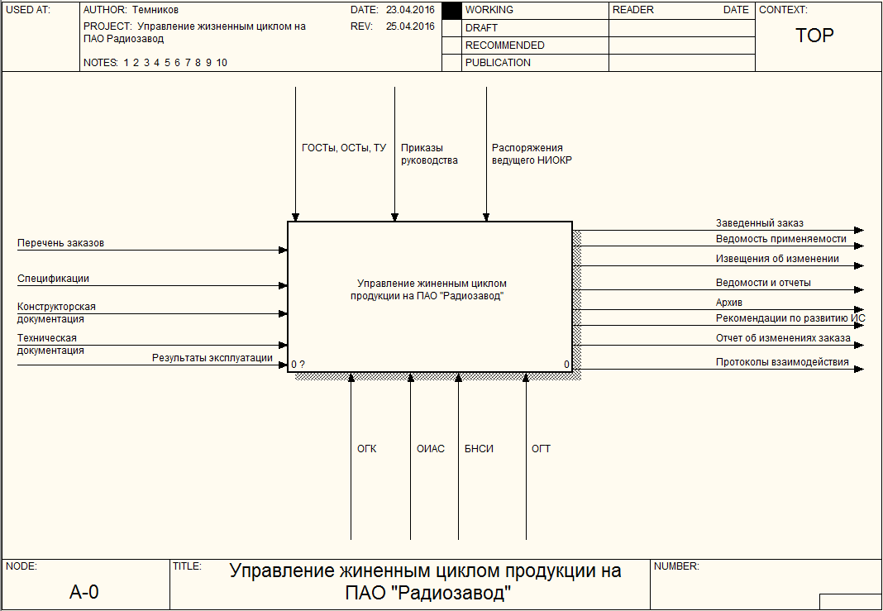

Slide 7
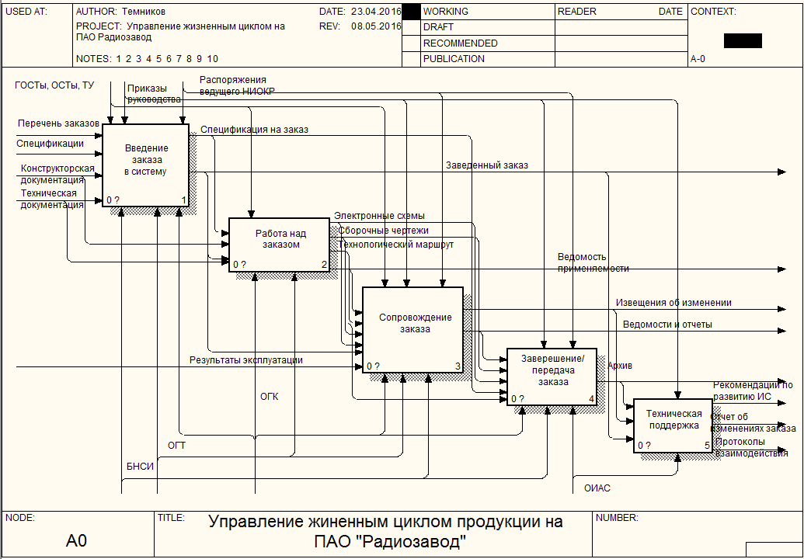

Slide 8
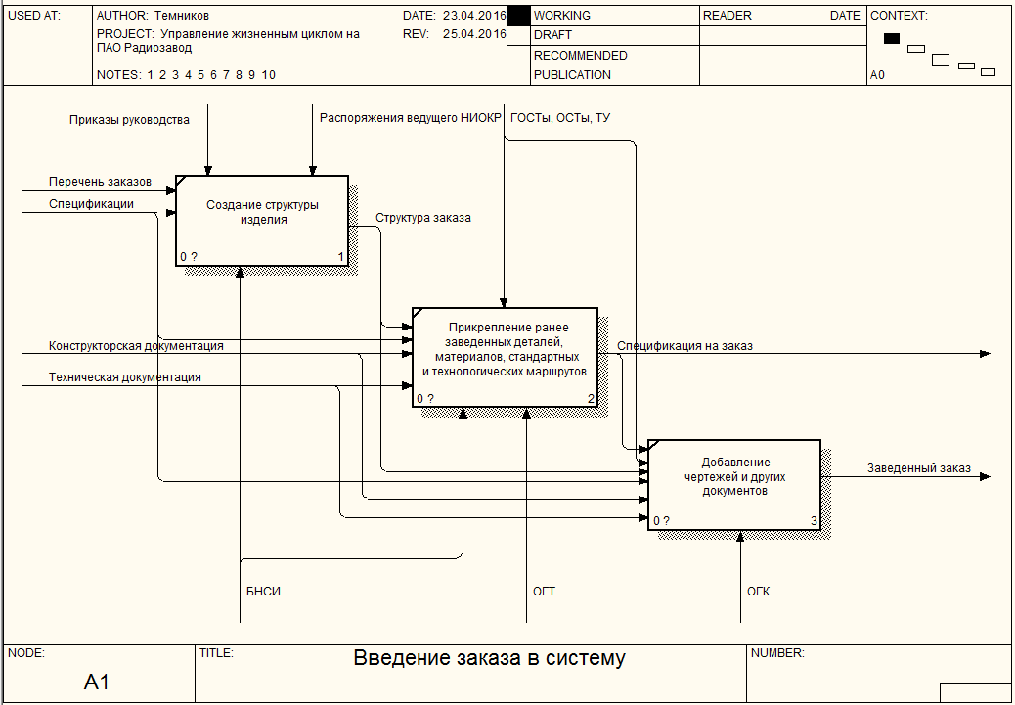

Slide 9
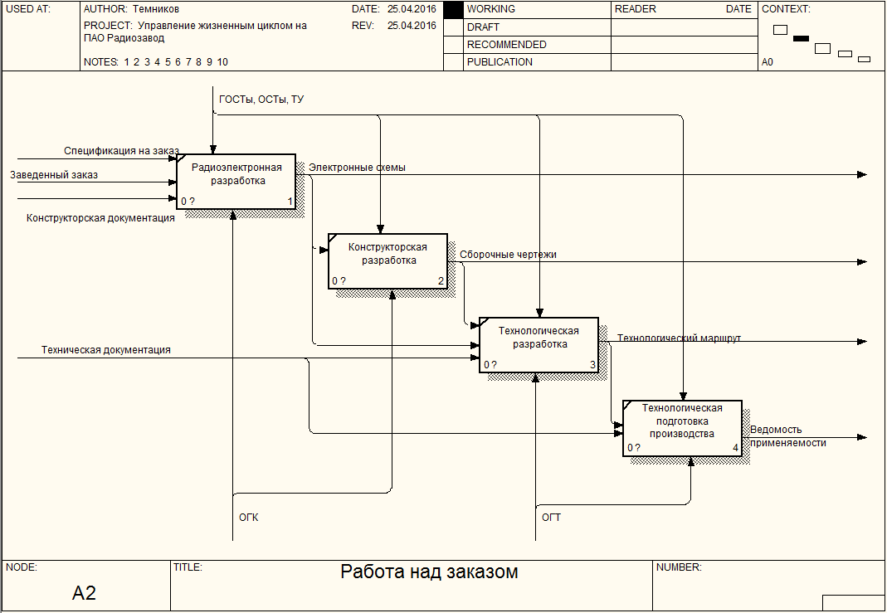

Slide 10
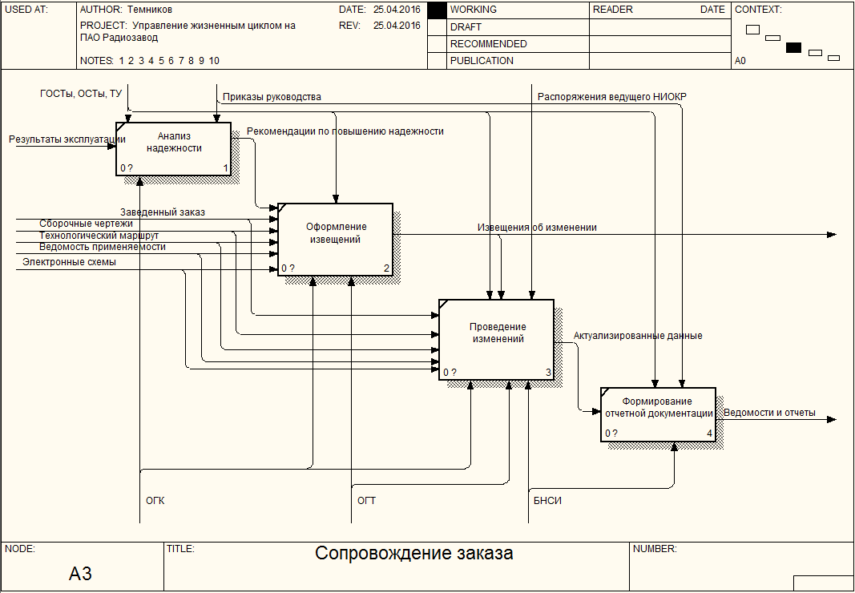

Slide 11
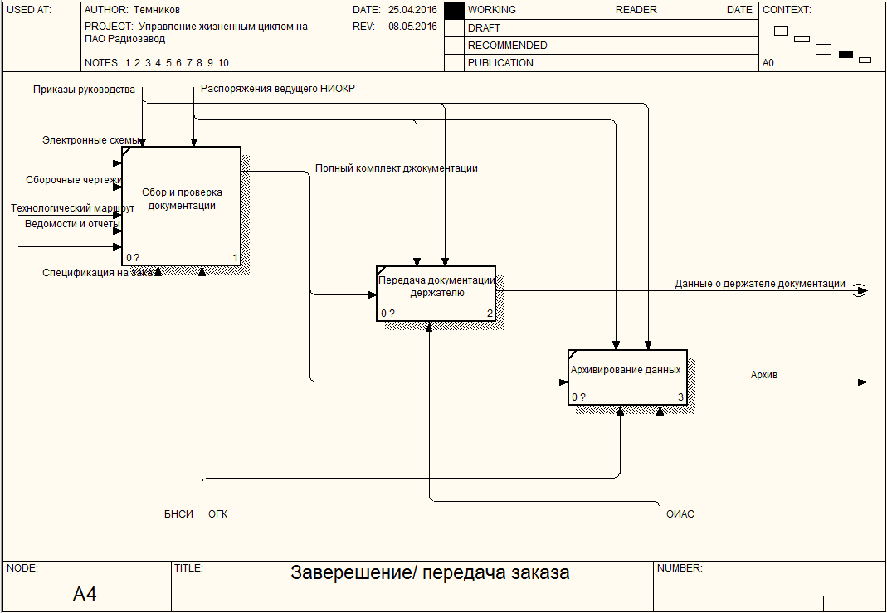

Slide 12
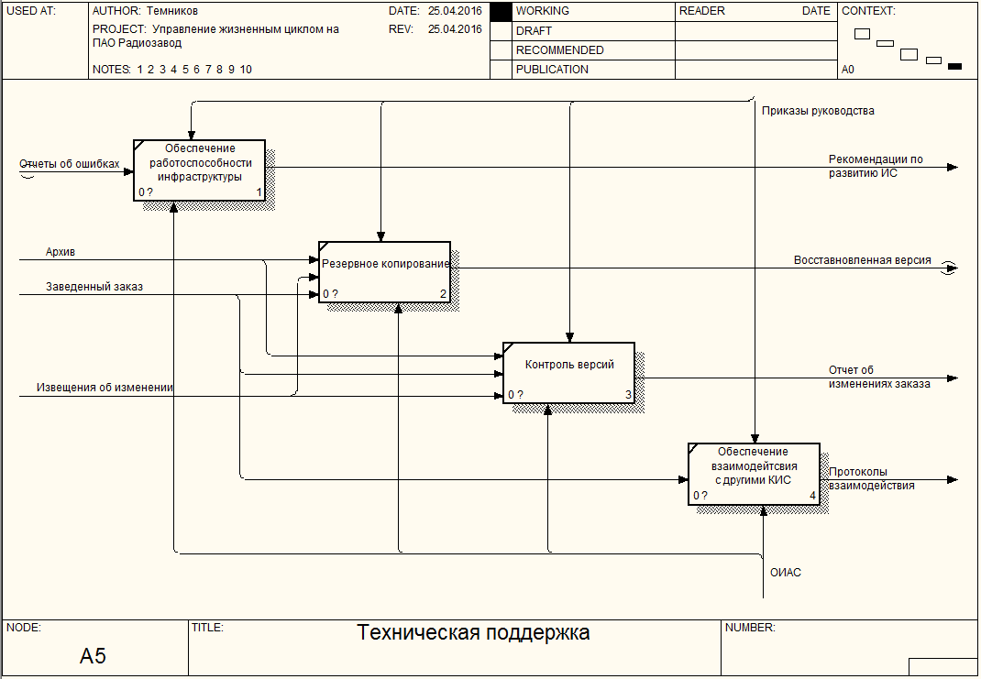

Slide 13
Действующие информационные системы ПАО «Радиозавод»
СУБД Clipper – с помощью этой системы был полностью автоматизирован учет на предприятии, в том числе, частично, и жизненный цикл продукции.
САПР "КОМПАС" – применяется для разработки чертежей и моделей для изделий.
САПР "P-CAD" – система используется для проектирования печатных плат
1С:ERP – применяется для различных экономических расчетов и создания необходимой отчетности

Slide 14
Обзор выявленных проблем функционирования информационного обеспечения СУЖЦ
Недостаточная модель данных, не позволяющая корректно сформировать структуру изделия и сопроводительную документацию
Обработка конструкторских изменений не соответствует ГОСТ
Отсутствует синхронизация данных в различных информационных системах

Slide 15
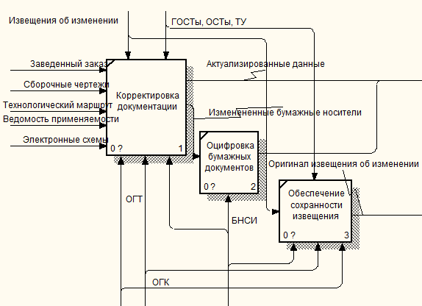
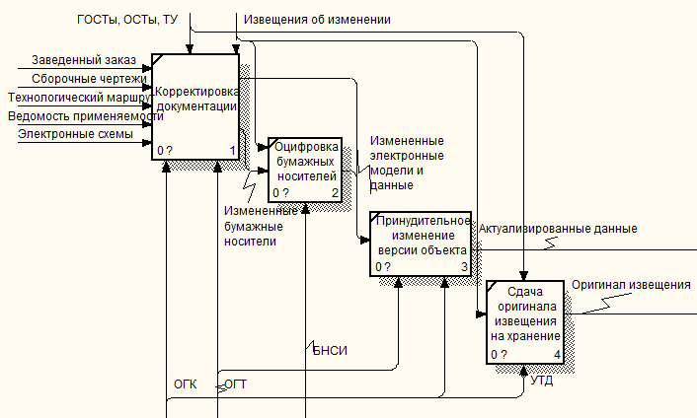
Проведение конструкторских изменений
Было
Стало

Slide 16
Объектная модель Windchill
Было
Стало
Тип объекта | Агрегат Компонент
Тип объекта | Деталь Заказ ТТП Электрический компонент
Режим сборки | Сборка Неразборный Компонент
Раздел спецификации | Сборочная единица Деталь Прочее Материал Комплект

Slide 17
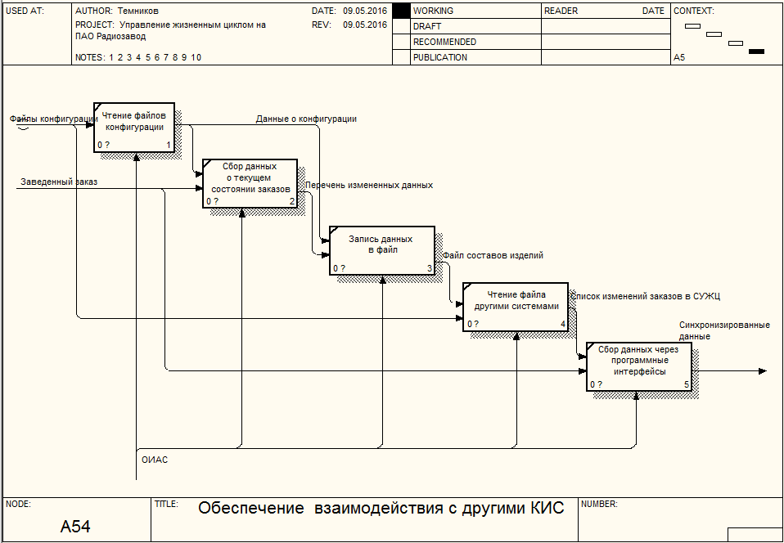

Slide 18
Выводы
Разработан алгоритм внесения изменений в документации на проект, соответствующий требованиям ГОСТ на ЕСКД
Разработана объектная модель, удовлетворяющая всем потребностям предприятия при автоматической обработке изделия и работе с документацией
Разработана утилита синхронизации данных в разнородных информационных системах

Slide 19
Благодарю за внимание!
Исполнитель: студент группы 521 Темников Андрей Владимирович
Научный руководитель: д.т.н., доцент, профессор кафедры математики и информатики Переверзев Павел Петрович
Руководитель практики от предприятия: начальник ОИАС
Чуфаров Игорь Георгиевич

